Slide 1
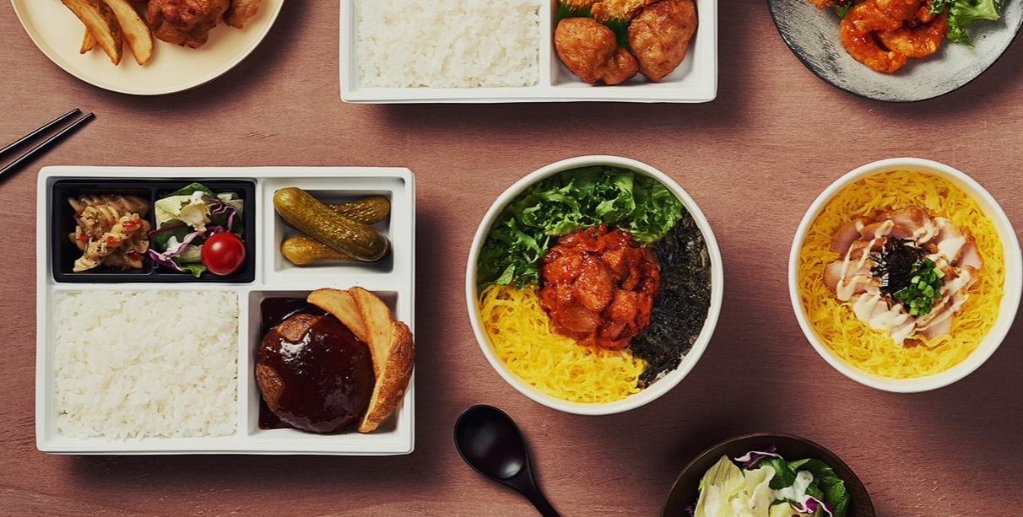

Front-End Project
팀명 : 한솥
팀장 : 이수진
팀원 : 남서아 서지민 양선경
진효선 최혜인

Slide 2
Contents
예시)
step 1
step 3
step 5
정보구조도
&
흐름도
화면설계
&
목업
시연
step 2
step 4
벤치마킹
&
디자인 컨셉
주요 기능
&
Review

Slide 3
Introduce our team!
진효선
서지민
이수진
남서아
양선경
최혜인
UI, 목록
&
플로우차트
상세보기
&
기능정의
상세보기
&
기능정의
장바구니
&
컨셉, 화면설계
장바구니
&
컨셉, 화면설계
결제 및 결과출력
&
목업

Slide 4
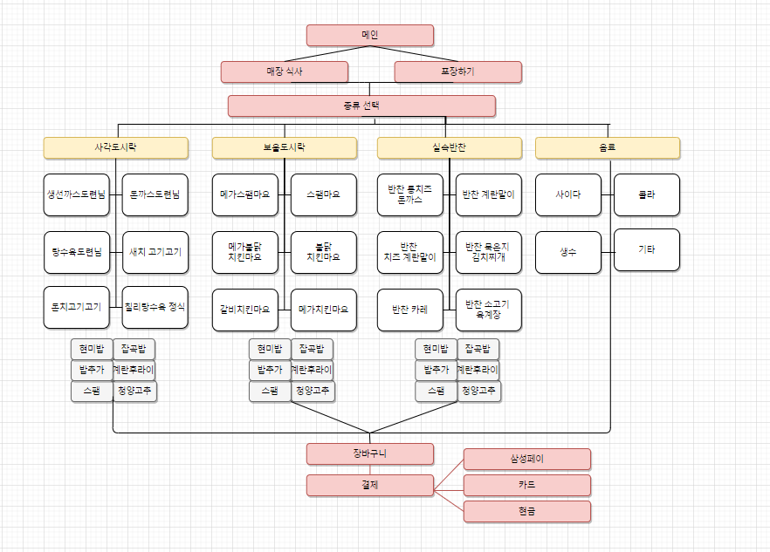
정보구조도 (Structure Chart)

Slide 5
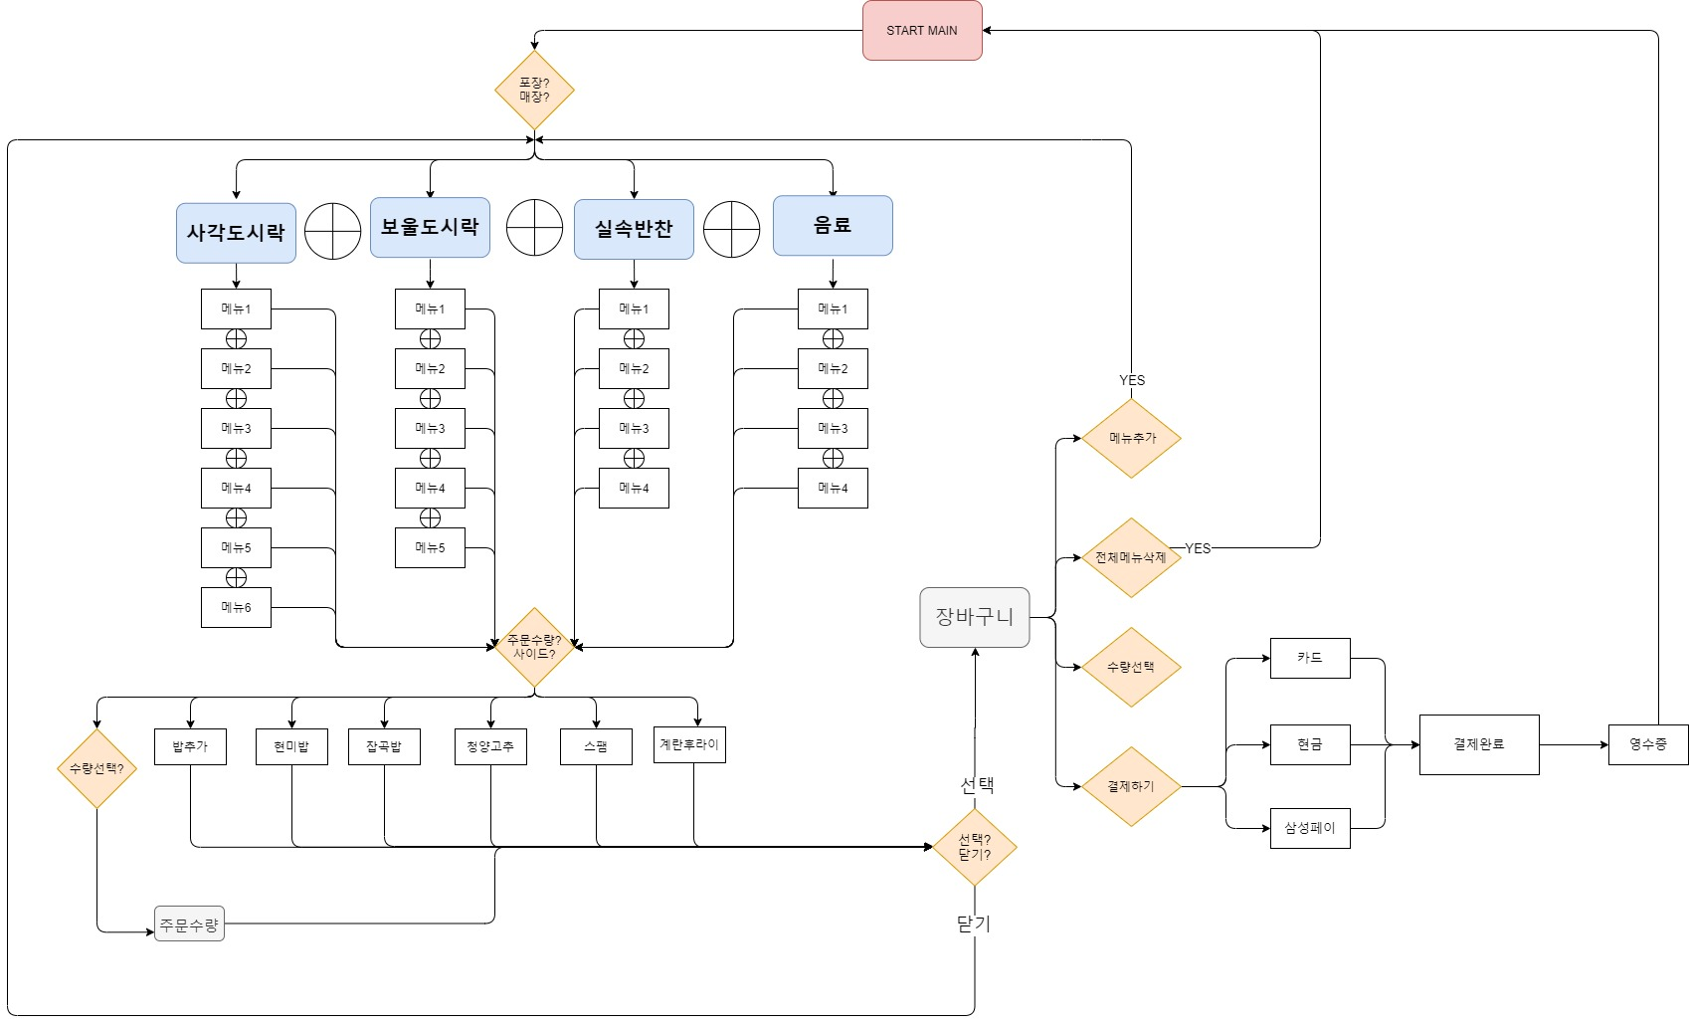
흐름도 (Flow Chart)

Slide 6

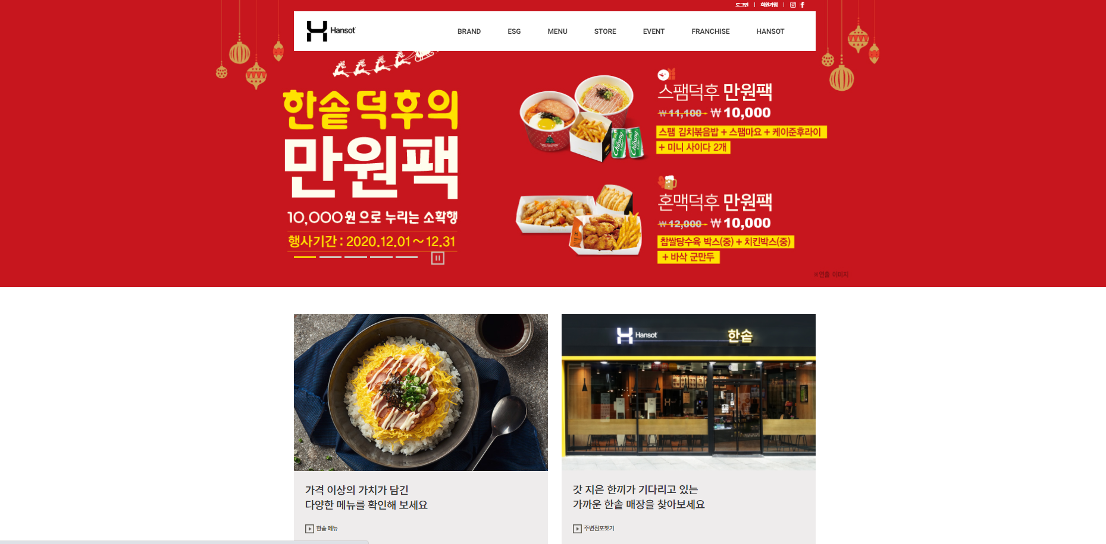

디자인 벤치마킹

Slide 7
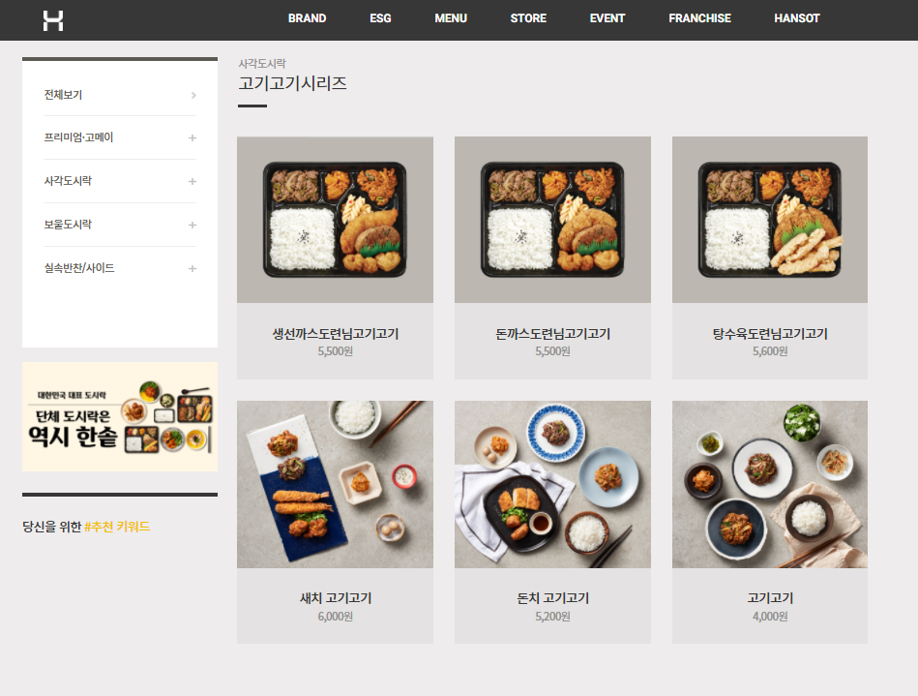
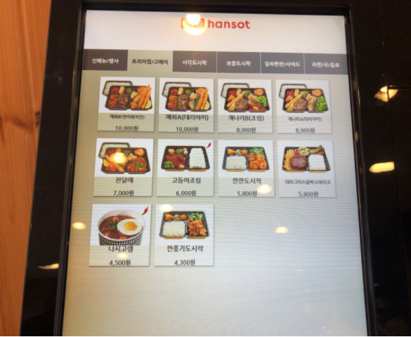

디자인 벤치마킹
Font-style
Noto Sans KR

Slide 8



디자인 컨셉 (Concept)
#색상
폰트 (Font)
#FED432
#DE7534
#C42038
Noto Sans KR

Slide 9
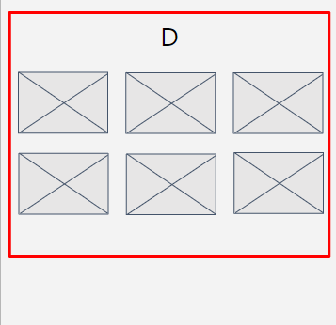
화면설계 (Layout System)
A
: 상단에 메인 로고 노출
B
:카테고리 선택 탭 구성
C
:탭 클릭 시 영역에 메뉴 및 이미지 정보 노출
D
:메뉴 선택 시 추가 가능한 사이드
메뉴 팝업 등장
E
:장바구니 영역으로 선택한 메뉴정보와 금액이 실시간으로 보여지며 수량 조절 및 취소가 가능하도록 구현
F
:결제 및 취소 부분으로 ‘결제’ 클릭 시 결제 창으로 연결
A
E
B
C
F

Slide 10

목업
OVEN 주소 : https://ovenapp.io/view/EW6Ng9TseFY6YqPxw9aUEWSGwNubPHL6/08LFh

